Slide 1
Kinco步科伺服技术交流分享
CANopen篇

Slide 2
什么是CANopen？
01

Slide 3
1.CANopen介绍
1992 年在德国成立了“自动化CAN 用户和制造商协会”(CiA，CANinAutomation)，开始着手制定自动化CAN 的应用层协议CANopen。此后，协会成员开发出一系列CANopen 产品，在机械制造、制药、食品加工等领域获得大量应用。
步科伺服是标准的CAN 从站设备，严格遵循CANopen2.0A/B 协议，任何支持该协议的上位机均可以与其进行通讯。
步科伺服内部使用了一种严格定义的对象列表，我们把它称作对象字典，这种对象字典的设计方式基于CANopen 国际标准，所有的对象有明确的功能定义。这里说的对象（Objects）类似我们常说的内存地址，有些对象如速度和位置等可以由外部控制器修改，有些对象却只能由驱动器本身修改，如状态、错误信息。
总线长度可达10km（速率为5kbps及其以下）；
网络速度可达1Mbps（总线长度为40m及其以下）；
网络上的节点数高达127个。

Slide 4
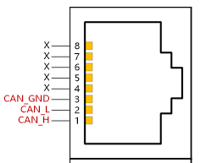
2.接线
1.连接好驱动器的CAN接口，相关接口定义请看右图
2.通过拨码开关或上位机（100B00,设备站号）设置相应的站号。
3.主站端和最后一个从站端需要接120 欧姆的终端电阻（驱动器内置），可通过拨码开关SW9 （FD1X3）、SW4（FD1X4S）启用；
4.设置相应的波特率。（2F8100）
备注：
1.右图表示的是驱动器端的网口定义，并非通讯线缆的
2.拨码开关设置站号的优先级最高，设置后上位机无法修改
引脚 | 名称 | 功能
1 | CAN_H | CAN高电平
2 | CAN_L | CAN低电平
3 | C_GND | CAN地

Slide 5
3.应用说明
EDS介绍：
EDS（电子数据表格）文件是PLC 所连接从站的标识文件或者类似码，通过该文件来辨认从站所属的类型。该文件包含包含了从站的所有信息，比如生产厂家、序列号、软件版本、支持波特率种类、可以映射的OD 及各个OD 的属性等等参数，类似于Profibus 的GSD 文件。因此在进行硬件配置前，我们首先需要把从站的EDS 文件导入到上位组态软件中。
备注：单片机进行CANopen通讯请忽略此项。
SDO介绍：
SDO 主要用来在设备之间传输低优先级的对象，典型是用来对从设备进行配置、管理，这种数据传输跟MODBUS 类似，即主站发出后，需要从站返回数据响应。这种通讯方式只适合对参数的设置，不适合于对实时性要求较高的数据传输。
PDO介绍：
PDO 一次性可传送8 个字节的数据，主要用来传输需要高频率交换的数据。PDO 的传输方式打破了现有的数据问答式传输理念，设备双方在传输前先在各个设备定义好数据接收和发送区域，在数据交换时直接发送相关的数据到对方的数据接收区即可，减少了问答式的询问时间，从而得到了极高的总线利用率。

Slide 6
CANopen之SDO使用
02

Slide 7
1.SDO的使用
发送读取报文格式
Identifier | DLC | Data
 |  | 0 | 1 | 2 | 3 | 4 | 5 | 6 | 7
0x600+Node_ID | 8 | 发送命令字 | 对象索引 |  | 对象子索引
返回报文格式
Identifier | DLC | Data
 |  | 0 | 1 | 2 | 3 | 4 | 5 | 6 | 7
0x580+Node_ID | 8 | 接收命令字 | 对象索引 |  | 对象子索引 | 最大4字节数据
命令说明：
举例：（以站号1为例）
SDO报文发送时命令字均为0x40；
如果接收数据为1个字节，则接收命令字为0x4F；
如果接收数据为2个字节，则接收命令字为0x4B；
如果接收数据为4个字节，则接收命令字为0x43；
如果接收数据存在错误，则接收命令字为0x80。
内部地址 | 变量名称 | 原有值 | 发送及回复报文（ID=1）
604100 | 状态字 | 0231 | 601 40 41 60 00
 |  |  | 581 4B 41 60 00 31 02 00 00
606300 | 实际位置 | 3341 | 601 40 63 60 00
 |  |  | 581 43 63 60 00 0D 0D 00 00
606300 | 实际位置 | -5895 | 601 40 63 60 00
 |  |  | 581 43 63 60 00 F9 E8 FF FF
备注：
对象索引及数据的高位存在低地址，低位存在高地址
负的速度及位置最高位为1，且以补码形式进行传输

Slide 8
2.SDO的使用
修改参数时发送SDO报文格式
Identifier | DLC | Data
 |  | 0 | 1 | 2 | 3 | 4 | 5 | 6 | 7
0x600+Node_ID | 8 | 发送命令字 | 对象索引 |  | 对象子索引 | 最大4字节数据
返回报文格式
Identifier | DLC | Data
 |  | 0 | 1 | 2 | 3 | 4 | 5 | 6 | 7
0x580+Node_ID | 8 | 接收命令字 | 对象索引 |  | 对象子索引 | 最大4字节数据
命令字说明：
举例：（以站号1为例）
如果待发数据为1个字节，则发送命令字为0x2F；
如果待发数据为2个字节，则发送命令字为0x2B；
如果待发数据为4个字节，则发送命令字为0x23；
SDO报文发送成功，接收命令字为0x60；
SDO报文发送失败，接收命令字为0x80。
内部地址 | 变量名称 | 设置值 | 发送及回复报文（ID=1）
60600008 | 工作模式 | 3 | 601 2F 60 60 00 03 00
 |  |  | 581 60 60 60 00 03 00
60FF0020 | 目标速度 | 150RPM | 601 23 FF 60 00 00 40 06 00
 |  |  | 581 60 FF 60 00 00 40 06 00
60400010 | 控制字 | F | 601 2B 40 60 00 0F 00
 |  |  | 581 60 40 60 00 0F 00
备注：速度，加速度，电流需做单位转换

Slide 9
3.单位换算
参数名称工程单位内部单位换算关系
参数名称 | 工程单位 | 内部单位 | 换算关系
速度 | rpm | DEC | DEC=[(RPM*512*编码器分辨率)/1875]
加速度 | r/s2 | DEC | DEC=[(RPS/S*65536*编码器分辨率)/4000000]
电流 | A | DEC | 1Arms=（2048/驱动器峰值电流Ipeak/1.414）dec
驱动器型号对应Ipeak
驱动器型号 | FD123 | FD133 | FD114 | FD124 | FD134 | FD144
峰值电流Ipeak（Ap） | 45 | 50 | 8 | 48 | 80 | 120
注意：单位换算为适应通讯，同时适应SDO，PDO及modus

Slide 10
4.SDO错误码
当SDO发送命令错误时，会返回相应的错误代码，错误代码如右边所示：
SDO错误代码
无效命令0x05040001
只写参数 0x06010001
只读参数 0x06010002
无效索引0x06020000
无法映射0x06040041
设备硬件故障 0x06060000
数据长度错误 0x06070010
对象数据过长 0x06070012
对象数据过短 0x06070013
无效子索引 0x06090011
无效值0x06090030
Value太高 0x06090031
Value太低 0x06090032
一般错误 0x08000000
错误的控制字 0x08000021
错误的状态字 0x08000022
无对象字典0x08000023
例子：
给状态字（604100）写命令：
601 23 41 60 00 01 00 00 00
返回：
581 80 41 60 00 02 00 01 06
对应0x06010002只读参数
给FFFF00写命令
601 23 FF FF 00 01 00 00 00
返回：
581 80 FF FF 00 00 00 02 06
对应0x06020000无效索引

Slide 11
CANopen之PDO使用
03

Slide 12
1.PDO传输类型
PDO两种传输方式：
一.同步（SYNC）——由同步报文触发传输（传输类型：0-240）
在该传输模式下，控制器必须具有发送同步报文的能力（频率最高为1KHZ的周期发送的报文），伺服在接收到该同步报文后在发送。
1.同步非周期——由远程帧预触发传送，或者由设备子协议中规定的对象特定 事件预触发传送。该方式下伺服驱动器每接收到一个同步报文PDO里的数据即 发送一次。
2.同步周期——传送在每1到240个SYNC消息后触发。该方式下伺服驱动器每接 收到n个同步报文后，PDO里的数据发送一次。
二.异步(传输类型：254/255)
1.逢变即发功能。从站报文数据改变后即发送，不管主站是否询问，而且可以 定义同一个报文两次发送之间的时间间隔，避免高优先级报文一直占据总线 （PDO的数值越低优先级越高）。
2.事件时间定时上报功能。设置事件时间，驱动器将向控制器周期性上传数据。

Slide 13
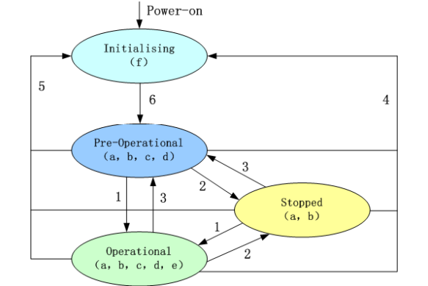
2.PDO开启节点
管理报文格式
COB-ID | DLC | Byte0 | Byte1
0x000 | 02 | CS | 站号
CS是命令字，其取值如下表所示。
命令字 | NMT服务
0x01 | 开启节点，开始PDO传输
0x02 | 关闭节点，关闭PDO传输
0x80 | 进入预操作状态
0x81 | 复位节点
0x82 | 复位通信
例子：（以站号为1，开启节点为例）
000 01 01
若为同步周期，无返回；
若为异步周期，返回TPDO设定的数据
备注：若将keba（23400D）改成1，驱动器将默认开启节点
节点状态转换图
代码 | 含义
a | NMT
b | Node Guard
c | SDO
d | Emergency
e | PDO
F | Boot-up

Slide 14
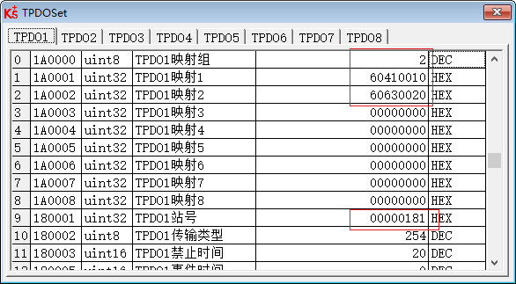
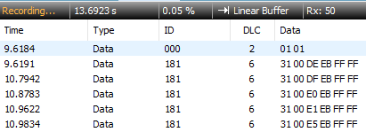
3.PDO映射解释
映射设置格式：对象索引地址+对象索引子地址+数据类型
映射组数值=所设置的映射个数
地址60410010
数据为0031
地址60630020
数据为FFFFEBDE
（-5135）
映射
TPDO1传输数据为31 00 DE EB FF FF
TPDO1传输地址为181
驱动器TPDO1发送数据为
181 31 00 DE EB FF FF

Slide 15
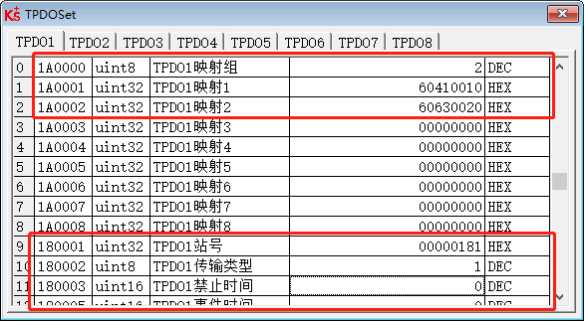
4.PDO同步模式
TPDO设置
1.设置所需传输数据的地址映射
2.设置TPDO站号；
3.设置传输类型（0-240）
4.把禁止时间设置为0；
5.将事件时间设置为0；
RPDO 传输模式默认为254，不需要设置，接受数据后立即生效。
同步报文格式
COB-ID | DLC
0x80 | 0
备注：
传输类型数值，代表驱动器接收到多少个同步报文后再发送相应的TPDO数据
周期为主控定时发送，非周期为主控不定期发送
注意：
TPDO1 站号180+驱动器ID（TPDO2 站号应设置为：280+驱动器ID）
每个PDO 里面所配对象长度之和不不能超过8 个字节。
映射格式为：对象索引+对象子索引+数据类型

Slide 16
5.PDO异步模式
1.逢变即发功能
2.事件时间定时上报功能。
TPDO设置
1.设置所需传输数据的地址映射
2.设置TPDO站号；
3.设置传输类型（254/255）
4.设置相应的禁止时间；
5.将事件事件设置为0；
RPDO 传输模式默认为254，不需要设置，接受数据后立即生效。
TPDO设置
1.设置所需传输数据的地址映射
2.设置TPDO站号；
3.设置传输类型（254/255）
4.设置禁止时间为0；
5.设置相应的事件时间；
RPDO 传输模式默认为254，不需要设置，接受数据后立即生效。
备注：
禁止时间：单位为ms，防止伺服发送报文过于频繁堵塞网络，多轴异步传输模式下根据实际需要设置
备注：
事件时间：驱动器向控制器发送PDO 的周期时间，单位ms
注意：不同驱动器的RPDO站号和TPDO站号不能设置同一个站号，否则通讯会有影响（不管异步同步）

Slide 17
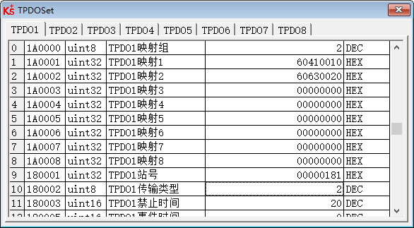
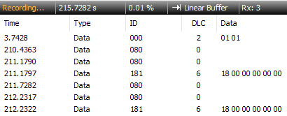
6.PDO例程（同步）
以站号1为例：
TPDO设置
1.设置TPDO（如右图）
2.开启节点
主控发送：000 01 01
驱动器返回：无返回
3.发送同步报文
主控发送：80
驱动器返回：181 18 00 00 00 00 00
备注：
1.因为设置传输类型为2，所以当主控发送两次80后伺服驱动器才返回数据
2.若设置为周期发送，则为同步周期，若发送时间不固定，则为同步非周期
报文发送及返回

Slide 18
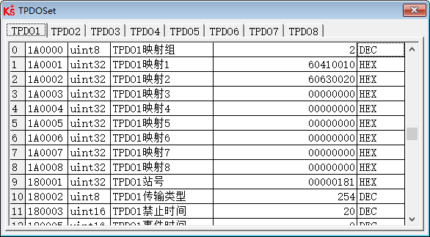
7.PDO例程（异步）
以站号1为例：
TPDO设置
1.设置TPDO（如右图）
2.开启节点
主控发送：000 01 02
3.驱动器返回：
181 31 00 DE EB FF FF
181 31 00 DF EB FF FF
181 31 00 E0 EB FF FF
。。。。。。
备注：当数据有变化时每隔20ms（TPDO禁止时间）返回数据
若需要定时上报，只需要把TPDO禁止时间改为0，TPDO事件时间设置为相应时间（比如50），驱动器将定时发送TPDO数据（不管数据是否有变化）
报文发送及返回

Slide 19
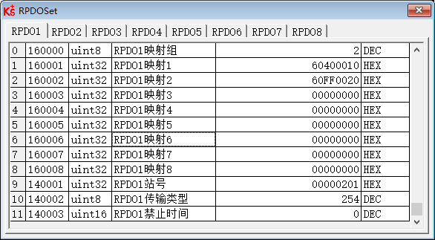
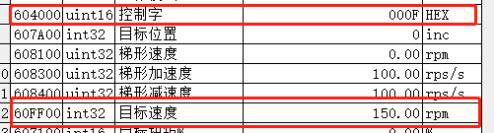
8.PDO例程（RPDO）
以站号1为例：
1.设置RPDO（如右图）
2.开启节点
主控发送：000 01 02
3.主控发送控制指令
201 0F 00 00 40 06 00
4.驱动器执行相应的命令
控制字变为F
目标速度变为150rpm

Slide 20
PDO通讯保护方式
04

Slide 21
1.PDO保护方式
监督类型是指在运行过程中主站选择何种检查方式检查从站，通过这两种方式来判断 从站是否出现故障，并根据这些故障做出相应的处理！
1、心跳报文
从站按照“心跳报文产生时间”周期性的发送报文到主站，如果超过一定时间（在主站中设置）后主站还没有收到从站的下一个心跳报文，那么主站判断从站出错！
报文格式——（0x700+节点号）+状态
状态——0：启动，4：停止，5：运行，127：预操作
2、节点保护
主站以“监督时间”周期性的发送报文到从站，如果超过“监督时间*寿命因子”时间后，从站还没有收到主站发送的节点报文，那么从站报警！
主站请求报文格式——（0x700+节点号）（该报文无数据）
从站响应报文格式——（0x700+节点号）+状态：
状态——数据部分包括一个触发位（bit7），触发位必须在每次节点保护应答中交替置“0”或者“1”。
触发位在第一次节点保护请求时置为“0”。位0 到位6（bit0～6）表示节点状态；
0：初始化；1：未连接；2：连接；3：操作；4：停止；5：运行；127：预操作。
标准的CAN 从站一般都只支持一种节点保护方式，Kinco伺服驱动器两种保护方式都支持。

Slide 22
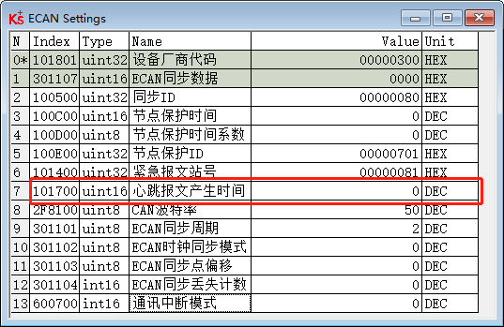
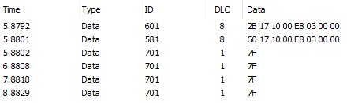
2.心跳报文
1.通过SDO给101700（心跳报文产生时间）设置相应的心跳时间
2.设置心跳时间后，伺服驱动器将按照该时间定期发送：
（0x700+节点号）+状态
3.主站做判断，如果超过一定时间还未接收到相应的心跳报文，将判断从站通讯出错
SDO给站号1发送1000ms心跳设置例程
内部地址 | 变量名称 | 设置值 | 发送及回复报文（ID=1）
10170010 | 心跳报文产生时间 | 1000 | 601 2B 17 10 00 E8 03 00 00
 |  |  | 581 60 17 10 00 E8 03 00 00
每过1s驱动器上报报文 |  |  | 701 7F

Slide 23
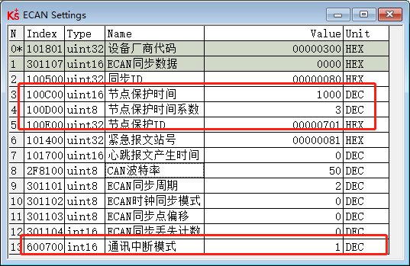
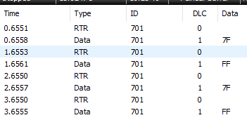
3.节点保护
1.设置伺服驱动器的节点保护时间，节点保护时间系数，节点保护ID（一般按默认，会随CAN站号变化），通讯中断模式设置为1.
2.主站发送报文：
（0x700+节点号）（该报文无数据，注意要设置为远程帧）
3.从站（驱动器）响应报文：
（0x700+节点号）+状态：
状态——数据部分包括一个触发位（bit7），触发位必须在每次节点保护应答中交替置“0”或者“1”。
4.当驱动器超过“监督时间*寿命因子”未收到相应报文，驱动器将报“CAN总线故障”
举例：（701节点为例）
发送报文：701
接收报文：701 7F（FF）

Slide 24
CANopen总结
05

Slide 25
1.CANopen框架图
SDO使用
设置站号，波特率，按照SDO格式发送命令
控制次数较低的用SDO
周期
同步发送
CANopen使用
非周期
选择传输类型
逢变即发
异步发送
PDO使用
设置站号，波特率
定时上报
心跳报文
对实时性有要求用PDO
选择保护方式
前期调试可忽略，可后期添加
节点保护

Slide 26
THANKS
谢谢聆听

